Slide 1
Emilie, Alexis, Clémence, Sélim
Au café

Slide 2
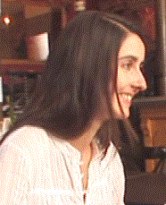
Emilie est française.

Slide 3
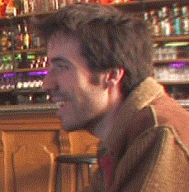
Alexis est français.

Slide 4
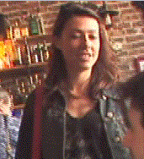
Clémence est en retard.

Slide 5
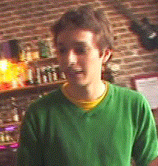
Sélim est avec Clémence.

Slide 6
Ils sont au café.

Slide 7
Ils sont étudiants.

Slide 8
Et vous?
Vous êtes étudiants?
Oui, nous sommes étudiants.
Je suis étudiant? Non, je suis professeur!
Non, vous êtes professeur!

Slide 9
Et vous?
Vous êtes à Bowling Green?
Oui, je suis à Bowling Green.
Tu es intelligent? Oui, je suis intelligent!
Tu es intelligente? Oui, je suis très intelligente!

Slide 10
Et vous?
Vous êtes d’où, de Bowling Green?
[où – ‘where’ ; d’où – ‘from where’]
Oui, je suis de Bowling Green.
Vous êtes d’où? Nous sommes de Chicago!

Slide 11
Et toi?
Tu es intelligent / intelligente?
Oui, je _____ intelligent / je _____ intelligente.
Tu es américain / américaine? Oui, je _____ américain / je _____ américaine.

Slide 12
Et toi?
Tu es riche?
Oui, je _____ riche
Tu es optimiste? Oui, je _____ optimiste.
Tu es pessimiste, agréable, sympathique?
Oui, …

